Slide 1
Program Manajemen Kostan
Pemrograman Berbasis Objek

Slide 2
Anggota Kelompok
Rizky Gunawan
(15225007)
Roy Jordy
(15225005)
Jeni Fatmawati
(15225008)
Elsa Mutia Sari
(15225009)

Slide 3
Pendahuluan
Latar Belakang dan Tujuan
Rumusan masalah
Gambaran Umum tentang apa yang akan Dibahas
Tujuan Projek

Slide 4
Tutorial Penggunaan

Slide 5
Struktur Basis Data (Database)

Slide 6
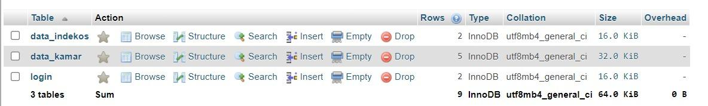
Rancangan Struktur Database

Slide 7
Tabel data_indekos pada Database

Slide 8
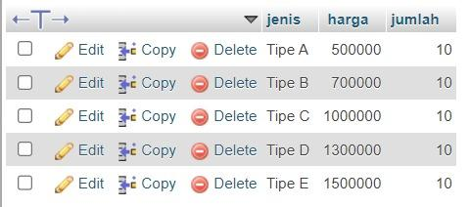
Tabel data_kamar pada Database

Slide 9

Tabel Login pada Database

Slide 10
Syntax yang digunakan

Slide 11
Kesimpulan

Slide 12
TerimaKasih!

